Slide 1
Лекція
Невиношування вагітності.
ПЕРЕДЧАСНІ ПОЛОГИ.
Переношування вагітності.
Зав. кафедрою акушерства і гінекології
професор Круть Юрій Яковлевич

Slide 2
Невиношування вагітності - це самовільне переривання її від початку до 37 тижнів.
Невиношування вагітності (передчасна втрата вагітності) належить до числа досить частих видів акушерської патології, частота цієї патології в різних країнах коливається в межах від 10 до 20-25% від загальної кількості вагітностей і не має тенденції до зниження .

Slide 3
КЛАСИФІКАЦІЯ РЕЗУЛЬТАТІВ ВАГІТНОСТІ ПРИ невиношуванні
Мимовільні аборти (спонтанні викидні)
раннього терміну
(До 12 тижнів)
пізнього строку
(До 22 тижнів)
Передчасні пологи (ПР)
Дуже ранні ПР (22-27 тижнів)
ранні ПР
(28-33 тижні)
Власне ПР (34-37 тижнів)

Slide 4
невиношування вагітності
ранній спонтанний аборт - спонтанне (мимовільне) переривання вагітності до 11 тижнів + 6 днів;
пізній спонтанний аборт - з 12 тижнів до 21 тижнів + 6 днів;
передчасні пологи - з 22 тижнів до 36 тижнів + 6 днів

Slide 5
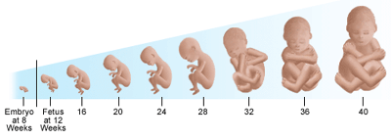

ПРЕДМЕТ ОБГОВОРЕННЯ
до 12
нед.
12
16
22
24
28
32
36
42

Slide 6
ПРЕДМЕТ ОБГОВОРЕННЯ
до 12
нед.
12
16
22
24
28
32
36
42
Невиношування або викидень
(До 21 тижнів. + 6 днів)

Slide 7
ПРЕДМЕТ ОБГОВОРЕННЯ
до 12
нед.
12
16
22
24
28
32
36
42
Невиношування або викидень
(До 21 тижнів. + 6 днів)
Невиношування або передчасні пологи (ПР)
(З 22 до 36 тижнів. + 6 днів)
Преждевременными родами считаются роды в 22 – 36/6 недель беременности, когда рождается ребенок с массой тела от 500 до 2500 г, длиной от 25 до 45 см, с признаками незрелости
(Хельсинская конвенция)

Slide 8
СТУПЕНІ ВИРАЖЕНОСТІ недоношених новонароджених (По вазі)
ступінь недоношеності
Недоношені з екстремальною масою (500-1000 грам, 22-28 тижнів)
Недоношені з низькою масою
(1000-1500 грам, 28-34 тижнів)
недоношені
більше 1500 грам, 34-37 тижнів.
NB! Дитина з масою менше 2500 г, народжена після 37 тижнів гестації, вважається гіпотрофічною, але доношеною!

Slide 9
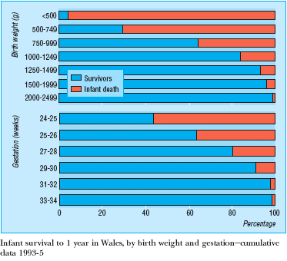
Перинатальна смертність (В залежності від термінів гестації І ваги плоду)

Slide 10
Етіологія невиношування вагітності і передчасних пологів
Материнські фактори
Обтяжений акушерсько-гінекологічний анамнез
Ускладнення поточної вагітності
екстрагенітальна патологія
Соціально-економічні чинники

Slide 11
Етіологія невиношування вагітності і передчасних пологів
Обтяжений акушерсько-гінекологічний анамнез
Ускладнення поточної вагітності
передлежання плаценти
Мед. і самопроіз. аборти
Передчасне відшарування плаценти
Передчасні пологи
генітальний інфантилізм
Істміко-цервікальна недостатність
Порушення менструальної функції
прееклампсія
Ендометрити, цервіцити
Ендометріоз, міома
антифосфоліпідний синдром

Slide 12
Етіологія невиношування вагітності і передчасних пологів
екстрагенітальна патологія
Соціально-економічні чинники
Інфекційні хвороби під час вагітності
стресові ситуації
Великі фізичні навантаження
Ендокринні хвороби (сах. Діабет)
Погані матеріально-побутові умови
Важкі соматичні хвороби (АГ)
Вік старше 30 років
Алкоголь, куріння, наркотики

Slide 13
Етіологія невиношування вагітності і передчасних пологів
ПЛОДОВІ ФАКТОРИ
Генетичні (хромосомні) порушення
внутрішньоутробне інфікування
Резус-конфлікт
багатоводдя
багатоплідність
неправильне передлежання

Slide 14
ЧАСТОТА СПОНТАННОГО ВИКИДНЮ У ПОПУЛЯЦІЇ
50%
преклинические втрати
(Підтверджені тільки
біохімічно)
Мимовільні викидні відбуваються настільки часто, що можна вважати їх частиною нормального процесу репродукції
15-35%
ранній спонтанний
викидень
Ризик мимовільного переривання вагітності зменшується зі збільшенням терміну гестації
2%
пізній спонтанний
викидень

Slide 15
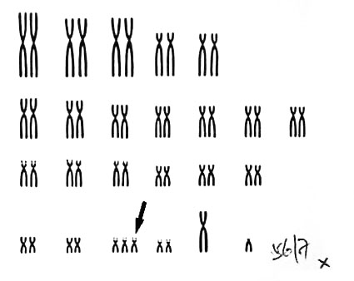
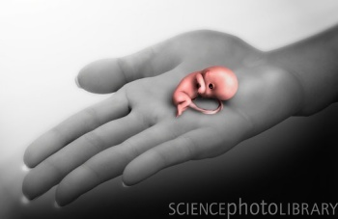
Непопереджувані причини
спонтанний
викидень
70%
Хромосомні аномалії (спадкові або придбані).
інструмент
природного генетичного відбору
ПРОФІЛАКТИКА НЕ ВІДОМА

Slide 16
ПРИЧИНИ, ЯКІ МОЖНА ПОПЕРЕДИТИ
спонтанний
викидень
30%
Інші причини, не пов'язані з мутаціями
Імунологічні (АФС, антигени HLA, гістосумісності)
інфекційні
Анатомічні (вроджені аномалії, генітальний інфантилізм, внутрішньоматкові синехії, істміко-цервікальна недостатність)
Ендокринні (дефіцит прогестерону)
ПРОФІЛАКТИКА МОЖЛИВА

Slide 17
ПРИЧИНИ, ЯКІ МОЖНА ПОПЕРЕДИТИ
спонтанний
викидень
30%
Інші причини, не пов'язані з мутаціями
Імунологічні (АФС, антигени HLA, гістосумісності)
інфекційні
Анатомічні (вроджені аномалії, генітальний інфантилізм, внутрішньоматкові синехії, істміко-цервікальна недостатність)
Ендокринні (дефіцит прогестерону)
Реабілітація та передгравідарної підготовка після першої невдалої вагітності
ПРОФІЛАКТИКА МОЖЛИВА

Slide 18
Класифікація невиношування
(МКБ-10)
загрозливий аборт
спонтанний аборт
неповний аборт
повний аборт
звичний викидень
Передчасні пологи

Slide 19
Класифікація самовільних абортів в залежності від стадії розвитку процесу:
1) загрозливий аборт (abortus іmmіnens);
2) прогресуючий аборт або аборт в ходу (abortus progredіens);
3) неповний аборт (abortus іncompletus);
4) повний аборт (abortus completus)
Крім того виділяють:
- Аборт, що не відбувся (mіssed abortus) (завмерла вагітність, припинення розвитку ембріона / плода);
- Інфікований аборт.

Slide 20
ПЕРЕДЧАСНА ВТРАТА ВАГІТНОСТІ? (Нормативні документи)
невиношування
спонтанні викидні
клінічний протокол «Невиношування вагітності», наказ МОЗ №624
ПЕРЕДЧАСНІ ПОЛОГИ
клінічний протокол «Передчасні пологи», наказ МОЗ №624
клінічний протокол «Передчасний розрив плодових оболонок, наказ МОЗ №782

Slide 21
Загрозливий аборт - наявність ознак переривання вагітності
скарги
1. Тягнуть болі в нижніх відділах живота, у другому триместрі вагітності біль може мати переймоподібний характер.
2. Мізерні або помірні кров'янисті виділення зі статевих шляхів.
Огляд в дзеркалах
1. Зовнішній зів закритий.
2. Мізерні або помірні кров'янисті виділення.
Бімануального вагінальне дослідження
1. Матка легко збудлива, її тонус підвищений.
2. Розміри матки відповідають терміну вагітності.
УЗД: загальні ознаки:
1. Наявність локального потовщення міометрію у вигляді валика, що випинається в порожнину матки.
2. Деформація контурів плідного яйця, його вдавлення за рахунок гіпертонусу матки.
3. Наявність ділянок відшарування хоріону чи плаценти.

Slide 22
Тактика ведення при загрозливому аборті
При наявності клінічних ознак загрозливого аборту в терміні вагітності менше 8 тижнів і несприятливих ознак прогресу вагітності проведення терапії, спрямованої на збереження вагітності не рекомендується.
При загрозі переривання вагітності в терміні більше 8 тижнів і за відсутності ознак несприятливого прогнозу застосовуються заходи, спрямовані на збереження і підтримку розвитку вагітності.
Моніторинг ефективності лікування визначається за допомогою: даних УЗД, тестів функціональної діагностики, динаміки рівня ХГЛ і прогестерону в сироватці крові

Slide 23
Лікувальні заходи при загрозливому аборті
Постільний режим
Спазмолитическая, седативна терапія
Препарати прогестерону:
- Масляний розчин прогестерону (в / м);
- Мікронізованих прогестерон (Утрожестан - вагінальний або пероральний);
- Синтетичні похідні прогестерону (Дюфастон - пероральний).
Їх не можна призначати одночасно!
Моніторинг ефективності лікування визначається по даних УЗД, тестів функціональної діагностики, динаміки рівня ХГЛ і прогестерону в сироватці крові.

Slide 24
Гестагени, які рекомендовані в акушерстві
натуральні гестагени
синтетичні
гестагени
натуральний мікронізірованний
прогестерон
(Утрожестан®)
прогестерон
в олійному розчині 2,5%
дидрогестерон
(Дюфастон ®)
для внутімишечного
введення
вагінально або
перорально
перорально
Наказ МОЗУ №624 від 03.11.2008 «Невиношування вагітності»

Slide 25
спонтанний
викидень
дефіцит прогестерону
Наказ МОЗУ №624 від 03.11.2008 «Невиношування вагітності»
Групи ризику
  Звичне невиношування (2 і більше викиднів в анамнезі)
  Вагітність наступила на тлі НЛФ
  индуцированная вагітність
  вилікуване безпліддя
  ЕКО
200 мг прогестнрона / добу з моменту встановлення та до 22 тижнів вагітності

Slide 26
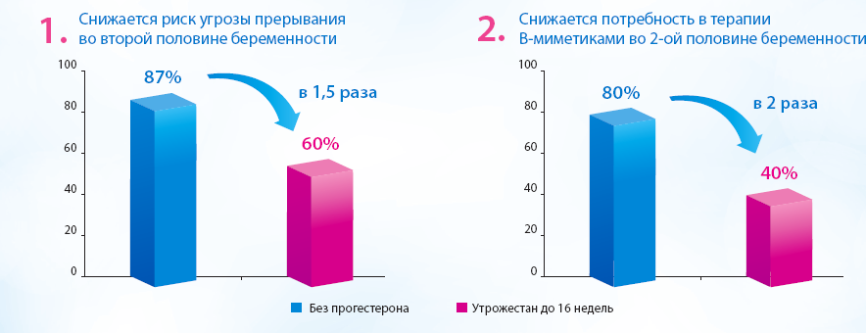
Призначення прогестерону в ранні терміни вагітності знижує ризик загрози передчасних пологів у жінок групи ризику
Причини втрати вагітності при дефіциті прогестерону :
Порушення функції плаценти
Зменшення обсягу амніотичної рідини
Затримка росту плода
дистрес плода
загибель плода

Slide 27
Аборт в ходу -
відділення плодового яйця від стінок матки (до 12 тижнів) або ділянки відшарування плаценти (після 12 тижнів)
1. Тягнуть болі в нижніх відділах живота, у другому триместрі біль може мати переймоподібний характер.
2. Кров'янисті виділення зі статевих шляхів здебільшого у великій кількості.
Огляд в дзеркалах
1. Шийка матки вкорочена, зовнішнє зів відкритий.
2. Кров'янисті виділення у великій кількості.
3. Частини плідного яйця в цервікальному каналі.
4. Підтікання навколоплідних вод (може бути відсутнім в ранні терміни вагітності).
Піхвові дослідження
Розкриття цервікального каналу.
Матка в підвищеному тонусі.

Slide 28
Тактика ведення при аборті в ходу
Термін вагітності менше 12 тижнів
Проводять вакуум-аспірацію або кюретаж стінок порожнини матки в ургентному порядку під адекватним знеболенням та заходи, спрямовані на стабілізацію гемодинаміки, в залежності від обсягу крововтрати. Обов'язкове патогістологічне дослідження видаленої тканини.
Термін вагітності 12-22 тижні
Після спонтанного вигнання плода проводять вакуум-аспірацію або кюретаж стінок порожнини матки та заходи, спрямовані на стабілізацію гемодинаміки в залежності від об'єму крововтрати.

Slide 29
Неповний аборт -
неповне відділення і вигнання плодового яйця або плаценти з матки
1. Біль різної інтенсивності в нижніх відділах живота.
2. Кров'янисті виділення зі статевих шляхів різного ступеня вираженості.
3. Експульсія плодового яйця.
Огляд в дзеркалах
1. Шийка матки вкорочена, зовнішнє зів відкритий.
2. Кров'янисті виділення різного ступеня вираженості.
Піхвові дослідження
Розміри матки менше терміну гестації.
2. Різна ступінь розкриття шийки матки.
УЗД: порожнину матки розширена> 15 мм, шийка матки розкрита, плідне яйце / плід не візуалізується, можуть визуализироваться тканини неоднорідної ехоструктури.

Slide 30
Тактика ведення неповного аборту
У разі неповного аборту обов'язково проводять видалення з матки залишків ембріональних / плодових тканин з наступним їх патогистологическим дослідженням.
Хірургічний метод евакуації вмісту порожнини матки (кюретаж або вакуум-аспірація).
Показання до хірургічного методу:
інтенсивне кровотеча
розширення порожнини матки> 50 мм (УЗД)
підвищення температури тіла вище 37,5 C.
Для медикаментозної евакуації вмісту порожнини матки використовують Мизопростол (простагландин E1) - 800-1200 мкг одноразово інтравагінально.

Slide 31
повний аборт
повне відділення і вигнання плодового яйця або плаценти з матки
1. Тягнуть болі в нижніх відділах живота різної інтенсивності (можуть і не бути).
2. Незначні кров'янисті виділення зі статевих шляхів (можуть бути відсутніми).
3. Експульсія плодового яйця.
Огляд в дзеркалах
1. Шийка матки сформована, зовнішній зів закритий.
2. Незначні кров'янисті виділення або відсутні.
Піхвові дослідження
1.Матка щільна.
2. Розміри матки менше терміну гестації.
3. Цервікальний канал закритий, іноді не повністю.
УЗД
Порожнина матки <15 мм, цервікальний канал закритий, плодове яйце / плід не візуалізується, залишки продукту запліднення в порожнині матки не візуалізуються.

Slide 32
Тактика ведення при повному аборті
При відсутності скарг, кровотечі та тканини в порожнині матки за даними УЗД немає необхідності в інструментальній ревізії матки.
Контрольне УЗД через 1 тиждень.
Необхідність профілактичного застосування антибіотиків, вибір препарату, дози та тривалість використання мають бути визначені за індивідуальними показаннями.

Slide 33
Аборт, що не відбувся (mіssed abortus) (завмерла вагітність, припинення розвитку ембріона / плода)
Припинення розвитку вагітності з затримкою плодових тканин в матці.
Скарги: зникнення суб'єктивних ознак вагітності. Іноді кров'янисті виділення з матки і підвищення температури тіла.
Обстеження і встановлення діагнозу
Огляд в дзеркалах: шийка матки сформована, зовнішній зів закритий.
Бімануального вагінальне дослідження
1. Розміри матки менше терміну гестації.
2. Цервікальний канал закритий.

Slide 34
УЗД ознаки вагітності, що завмерла
в 5-6 тижнів: невідповідність розмірів плодового яйця терміну гестації, не візуалізується жовтковий мішок, не візуалізується ембріон.
в 7-8 тижнів: відсутність серцевих скорочень ембріона, невідповідність розмірів матки терміну гестації.
в 9-12 тижнів (і до 22 тижнів): відсутність серцевих скорочень і рухів ембріона, невідповідність розмірів матки терміну гестації.

Slide 35
Тактика ведення при вагітності, що завмерла
У разі підтвердження діагнозу - терміново провести евакуацію ембріональних / плодових тканин з порожнини матки хірургічним або медикаментозним шляхами.
Знаходження вагітності, що не розвивається, в порожнині матки протягом 4 тижнів і більше, збільшує ризик коагулопатіческое ускладнень, в зв'язку з чим необхідно бути готовим для боротьби з можливим кровотечею (визначити групу крові, резус, коагулограму).
Індукція скорочувальної діяльності при вагітності, що не розвивається в другому триместрі, здійснюється застосуванням препаратів простагландинів (мізопростол) або утеротоніческіх засобів (окситоцин).

Slide 36
Реабілітація репродуктивної функції після мимовільного аборту
1.Медико-генетичне консультування.
2. Профілактика інфекційних запальних захворювань, санація вогнищ хронічного запалення, нормалізація біоценозу піхви, діагностика та лікування TORCH-інфекцій.
3. Психологічна реабілітація після перенесеного аборту.
4. Неспецифічна прегравідарна підготовка: антистресовий терапія, за 3 місяці до зачаття призначення фолієвої кислоти 400 мкг на день, відмова від шкідливих звичок.

Slide 37
Істміко-цервікальна недостатність (ІЦН)
не пов'язане з скорочувальної діяльністю матки мимовільне згладжування і розкриття шийки, що призводить до повторного переривання вагітності.
Клінічні ознаки:
Наявність в анамнезі:
1. двох і більше епізодів переривання вагітності в другому триместрі, які не є результатом скоротливої діяльності матки або відшарування плаценти;
2. випадків мимовільного безболісного розкриття шийки матки до 4-6 см при попередніх вагітностях;
3. наявність хірургічних втручань на шийці матки, розривів шийки матки в попередніх пологах;
4. Інструментального розширення шийки матки під час штучного переривання вагітності.

Slide 38
При ІЦН
виявляється:
1. вроджені чи набуті анатомічні дефекти шийки матки;
2. розкриття шийки матки до 2 см і більше в другому триместрі вагітності при відсутності маткових скорочень і відшарування плаценти;
3. пролабирование плодового міхура з зовнішнього вічка шийки матки.
При трансвагинальном УЗД:
вкорочення шийки матки до 25 мм і більше в терміні 16-24 тижні вагітності.

Slide 39
Лікування ІЦН
Лікування полягає в накладенні профілактичного або лікувального шва на шийку матки.
Загальні умови накладення шва:
- Живий плід без видимих вад розвитку;
- Цілий плодовий міхур;
- Відсутність ознак хорионамнионита;
- Відсутність родової діяльності і / або кровотечі;
- Перша або друга ступінь чистоти піхви
.

Slide 40
Лікування ІЦН
Профілактичний шов на Шийка матки.
Показано накладення жінкам групи високого ризики, Які малі в анамнезі два и более мімовільніх вікідня або передчасні пологи в іншому тріместрі вагітності. Проводитися в терміні 13-16 тіжнів вагітності при наявності Вищевказаний умів.
Пессарій на Шийка матки - показань при короткій шійці матки (менше 2,5 см)

Slide 41

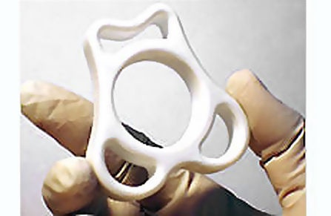
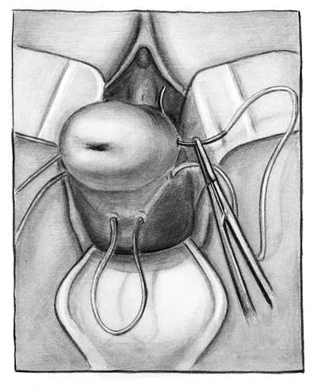
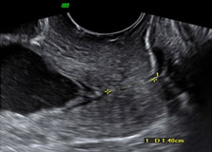
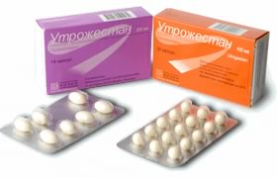
Трансвагінальна ехоцервікометрія.
Циркулярний шов на ш / м.
Вагінальне введення прогестерону.
Використання шийного пессарія у вагітних з укороченою шийкою матки.
Додаткове введення вітамінів, мікро- нутрієнтів і компонентів харчування (омега-3-поліненасичені жирні кислоти, аспірин).

Slide 42
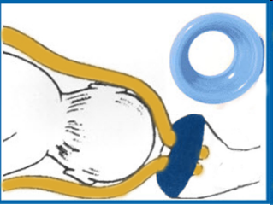
Силіконовий цервікальний пессарій
Рандомізоване контрольоване дослідження (Maria Goya, et al., 2012)
385 вагітних: 192 - встановлен пессарий, інші - вічікувальна тактика.
У групі вагітних, Яким Було встановлен пессарий, передчасні пологи в терміні <34 тіжні трапляє достовірно рідше, чем у контрольній групі (12 [6%] порівняно з 51 [27%], Ставлення шансів, ОШ 0,18, 95% ДІ 0 , 08-0,37; p <0,0001).
Чи не Було шкідлівого впліву на перебіг вагітності.
Шийно пессарий может попереджаті передчасні пологи у жінок з короткою Шийка матки в іншому тріместрі вагітності [A].

Slide 43
Передчасні пологи (partus praematurus) -
це пологи зі спонтанним початком, прогресуванням пологової діяльності та народженням плода вагою більш 500 г у терміни вагітності з 22 до 37 тижнів.
У зв'язку з особливостями акушерської тактики та виходжування дітей, які народилися при різних термінах вагітності доцільно виділити такі види передчасних пологів:
-дуже ранні передчасні пологи - в 22-27 тижнів;
- Ранні передчасні роди- в 28-33 тижні;
- Власне передчасні пологи - в 34-37 тижнів вагітності.

Slide 44
У ЧОМУ ПРОБЛЕМА передчасних пологів?
Висока інтранатальная і постнатальна смертність новонароджених (до 50% всіх смертей новонароджених)
Проблеми маловесних новонароджених:
Значні матеріальні витрати на виходжування недоношених дітей
  респіраторний дистрес синдром (РДС),
  бронхо-легенева дисплазія,
  мозковий внутрішньошлуночкові крововиливи (ВШК),
  некротичний коліт,
  сепсис

Slide 45

Чинники ризику передчасних пологів
стрес
вагінальна інфекція
Передчасні пологи в анамнезі
Коротка шийка матки (ІЦН)

Slide 46
СТРАТЕГІЯ ПРОФІЛАКТИКИ передчасних пологів
вагінальна інфекція
оцінка біоценозу
симптоми вульвовагініту
або верифікована
інфекція
помірний дисбіоз
місцеві антибіотики
Пробіотики

Slide 47
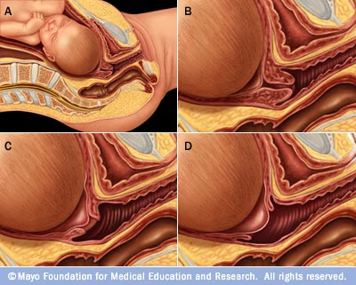
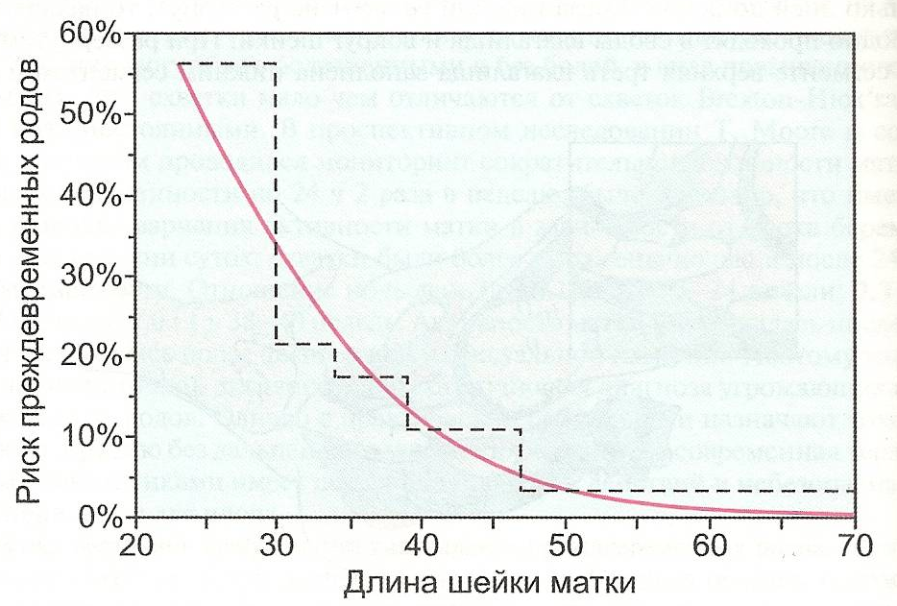
ДОСТРОКОВЕ безсимптомне укорочення шийки матки ПОВ'ЯЗАНЕ З РИЗИКОМ ПР
˂ 20 мм – ризик ПР більше 50%
Зустрічається у 2,5% *
20 - 30 мм - ризик ПР 35%
Зустрічається у 10% *
*S.S.Hassan, R.Romero, … V.Potapov et all., 2011

Slide 48
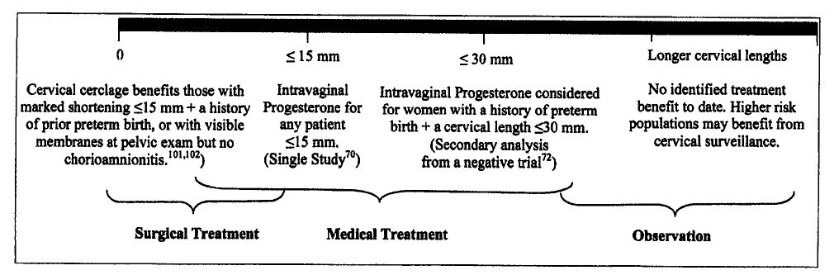
АКУШЕРСЬКА СТРАТЕГІЯ ПРИ РІЗНІЙ ДОВЖИНІ шийки матки
При довжині шийки матки ≤ 15 мм +
передчасні пологи в анамнезі
або пролабація плодового міхура

Slide 49
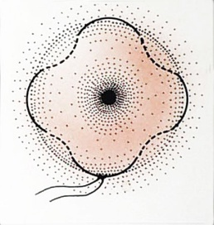
АКУШЕРСЬКА СТРАТЕГІЯ ПРИ РІЗНІЙ ДОВЖИНІ шийки матки
ИСТМОРАФИЯ
При довжині шийки матки ≤ 15 мм +
передчасні пологи в анамнезі
або пролабація плодового міхура

Slide 50
АКУШЕРСЬКА СТРАТЕГІЯ ПРИ РІЗНІЙ ДОВЖИНІ шийки матки
Для всіх пацієнтів з довжиною
шийки матки ≤ 15 мм
Для жінок з довжиною шийки
матки ≤ 30 мм, що мають в
анамнезі передчасні
пологи

Slide 51
АКУШЕРСЬКА СТРАТЕГІЯ ПРИ РІЗНІЙ ДОВЖИНІ шийки матки
ПРОГЕСТЕРОН
Для всіх пацієнтів з довжиною
шийки матки ≤ 15 мм
Для жінок з довжиною шийки
матки ≤ 30 мм, що мають в
анамнезі передчасні
пологи

Slide 52
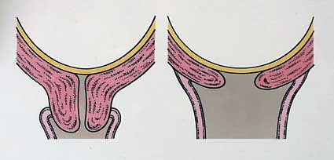

ПРОГЕСТЕРОН БЛОКУЄ ПЕРЕДЧАСНІ МЕХАНІЗМИ «ДОЗРІВАННЯ» шийки матки
Пригнічує скорочення матки
Антагоніст окситоцину і простагландинів
Гальмує лейкоцитарную і ЦИТОКІНОВИЙ запальну реакцію в шийці матки

Slide 53
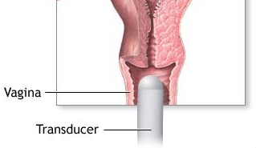
Що необхідно зробити?
Трансвагінальне вимірювання довжини шийки матки
1
Повинно стати стандартом УЗД дослідження в термінах 18-24 тижні

Slide 54
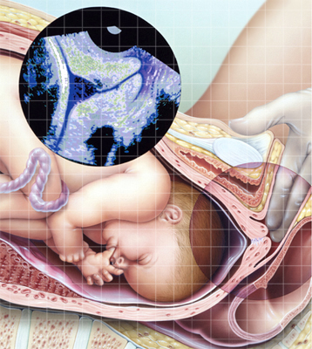
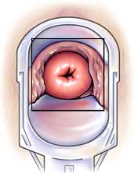
Чому ультразвукове дослідження довжини шийки матки краще перед пальцевим або оглядом шийки матки в дзеркалах?

Slide 55
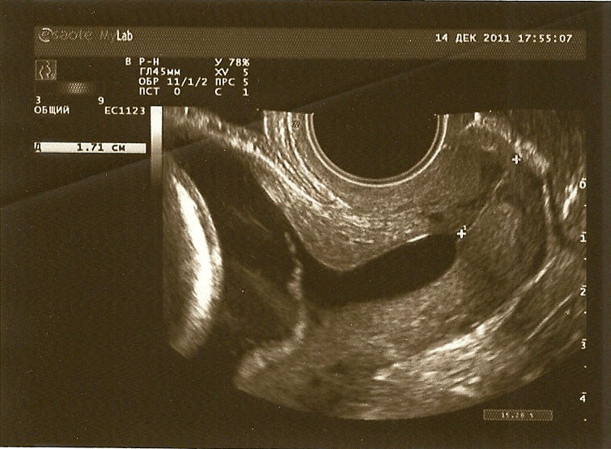
Чому сонографічне дослідження довжини шийки матки краще перед пальцевим або оглядом шийки матки в дзеркалах?
При вкороченні шийки матки нерідко
з'являється воронка (Фанел), як
спонтанно, так і після тиску на
дно матки

Slide 56
Чому сонографічне дослідження довжини шийки матки краще перед пальцевим або оглядом шийки матки в дзеркалах?
Довжина шийки матки:
при пальцевому дослідженні - 40 мм (норма)
при УЗД - 17 мм (коротка шийка матки)

Slide 57
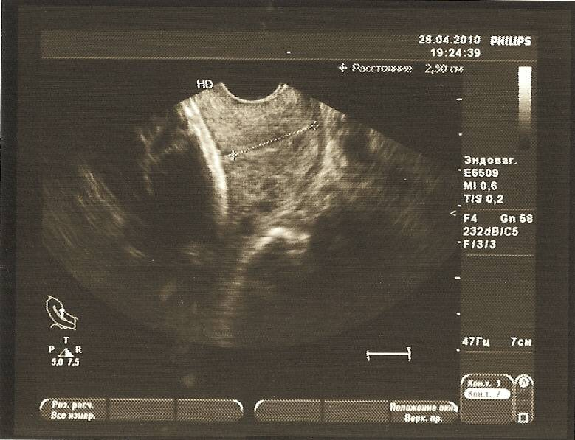
Прогестерон суттєво впливає на довжину шийку матки
Збільшення сонографічної довжини шийки матки і зникнення воронки в зоні внутрішнього зіву через місяць лікування.

Slide 58
Діагностика і підтвердження початку передчасних пологів
- У вагітної після 22 тижнів з'являються переймоподібні болі внизу живота і крижах з появою слизово-кров'яних або водянистих (у разі відходження навколоплідних вод) виділень з піхви;
- Наявність 1 перейми протягом 10 хвилин, яка триває 15-20 секунд;
- Зміна форми і розташування шийки матки - прогресивне вкорочення шийки матки та її згладжування.
- Поступове опускання голівки плоду до малого тазу відносно площини входу в малий таз (за даними зовнішнього акушерського дослідження) або при внутрішньому акушерському дослідженні).

Slide 59
Ведення вагітних з передчасним розривом плодових оболонок (ПРПО)
Передчасний розрив плодових оболонок (ПРПО) - це спонтанний їх розрив до початку пологової діяльності у строки вагітності від 22 до 42 тижнів. Спостерігається у 10 - 15% пологів.
Обирається індивідуальна тактика ведення залежно від терміну вагітності, супутньої патології, акушерської ситуації, акушерсько-гінекологічного анамнезу.
У всіх випадках пацієнтка та її родина мають отримати детальну інформацію про стан вагітної та стан плода, переваги і можливу небезпеку того чи іншого способу подальшого ведення вагітності з отриманням письмової згоди пацієнтки.

Slide 60
Вичікувальна тактика при ПРПО (без індукції пологової діяльності) може бути обрана:
У вагітних з низьким ступенем прогнозованого перинатального і акушерського ризику (A);
При задовільному стані плода;
При відсутності клініко-лабораторних ознак хоріоамніоніта (підвищення температури тіла до 38 ° C, запах навколоплідних вод, серцебиття плода до170 уд. / Хв. Наявність двох або більше симптомів дає підставу для постановки діагнозу хоріоамніоніта);
При відсутності ускладнень після вилиття навколоплідних вод (випадання петель пуповини, відшарування плаценти та інших показань для ургентного розродження).

Slide 61
У разі вибору вичікувальної тактики в акушерському стаціонарі необхідно проводити:
- Вимірювання температури тіла вагітної і пульсометрія двічі на добу (C);
- Визначення кількості лейкоцитів в периферичної крові не рідше ніж 1 раз в три доби;
- Бактериоскопическое дослідження виділень з піхви 1 раз в три доби (з підрахунком кількості лейкоцитів у мазку) (C);
- Спостереження за станом плода методом аускультації двічі на добу і, при необхідності, записи КТГ не рідше 1 разу на добу з 32 тижнів вагітності (B);
- Попередження вагітної про необхідність самостійного проведення тесту рухів плода та звернення до чергового лікаря в разі змін рухової активності плода
- Профілактичне введення антибіотиків в середніх терапевтичних дозах з моменту госпіталізації протягом 5 - 7 діб при відсутності ознак інфекції у матері (A).

Slide 62
Передчасний розрив плодових оболонок при
передчасних пологах
Термін вагітності 22 - 26 тижнів:
- Спостереження за станом матері та плоду (без проведення внутрішнього акушерського дослідження) проводиться в умовах акушерського стаціонару III рівня надання медичної допомоги;
- Антибактеріальна терапія з моменту госпіталізації в акушерський стаціонар (A).

Slide 63
Передчасний розрив плодових оболонок при
передчасних пологах
Термін вагітності 26 - 34 тижні:
- Спостереження за станом матері та плоду (без проведення внутрішнього акушерського дослідження) проводиться в умовах акушерського стаціонару III рівня надання медичної допомоги;
- Антибактеріальна терапія з моменту госпіталізації в акушерський стаціонар (A);
- Профілактика респіраторного дистрес-синдрому плода (A).

Slide 64
Призначення антибіотиків при передчасних пологах
У випадках наявності ознак інфекції (А).
При передчасному відходження навколоплідних вод до 34 тижнів, з моменту їх відходження (профілактичне призначення антибіотиків призводить до статистично достовірного зниження частоти післяпологових інфекцій у матері, неонатальної інфекції (А)).
При 34-36 тижнях вагітності, за умови відсутності ознак, інфекції антибактеріальну терапію починають через 18 годин безводного проміжку.
Макроліди (еритроміцин, азитроміцин, кларитроміцин - 2г на добу) вважають за краще інших антибіотиків більш широкого спектру дії, тому що при рівній ефефектівності з полусинтетическими пеніцилінами або цефалоспоринами
макролід є менш токсичними, переносяться добре, призводять до меншої кількості ускладнень.

Slide 65
Тактика ведення при наявності інфекційних ускладнень
У разі розвитку хоріоамніоніта показано завершення вагітності - активна тактика ведення.
Метод розродження визначається терміном вагітності, станом вагітної та плода, акушерської ситуацією.
У разі оперативного розродження проводиться інтенсивна антибактеріальна терапія (2 антибіотика і метронідазол або орнід

Slide 66
Втручання третього рівня спрямовані на зменшення негативних наслідків у недоношених новонароджених
Їх починають застосовувати до вагітних з дуже високим ризиком передчасних пологів (передчасний розрив плодових оболонок при недоношеній вагітності, неминучі спонтанні передчасні пологи, заплановане передчасне розродження за показаннями) або після початку родової діяльності.
Токолітики.
Транспортування вагітної на III рівень перинатальної допомоги - перинатальний центр.
Антенатальні кортикостероїди.
Антибіотики при передчасному розриві плодових оболонок.
Профілактика интранатального інфікування дитини стрептококом групи В.
Антенатальний сульфат магнію для профілактики церебрального паралічу у недоношених дітей.

Slide 67
Токолітична терапія
Призначається на термін до 48 годин, необхідних для проведення антенатальної профілактики РДС глюкокортикоїдами, і при необхідності переведення вагітної на вищий рівень надання допомоги.
Для токолітичної терапії можуть застосовуватися блокатори кальцієвих каналів (ніфідепін), бета-миметики, антагоністи окситоцину (антоцін, атоcібан).
1. Ніфідепін 10 мг сублінгвально кожні 15 хвилин протягом першої години до припинення сутичок, потім призначають 20 мг 3 рази на добу в залежності від маткової активності;
2. Бета-міметиками (гініпрал, ритодрин і їх аналоги); гініпрал в дозі 10 мкг (2 мл) застосовується у вигляді в / в інфузій на 500 мл ізотонічного розчину натрію хлориду зі швидкістю 5-10 крапель за хвилину;
3. Використовувати оральні таблетовані токолітики для підтримуючої терапії після успішного лікування передчасних пологів не рекомендується;
4. Науково доведено, що сульфат магнію не має вираженої токолітичної активності, тобто, не попереджає передчасні пологи. Сульфат магнію використовують для антенатальної нейропротекция - профілактики церебрального паралічу у недоношених дітей (зменшує ДЦП на 32%).

Slide 68
Профілактика респіраторного дистрес-синдрому плода проводиться в терміни 24-34 тижнів
внутрішньом'язовим введенням дексаметазону по 6 мг кожні 12 годин (на курс 24 мг)
або бетаметазону по 12 мг кожні 12:00 (на курс 24 мг).
Повторні курси профілактики не проводяться (A).

Slide 69
антенатальні кортикостероїди
Мета-аналіз 21 РСІ продемонстрував, що один антенатальний курс стероїдів (24 мг бетаметазону або 24 мг дексаметазону протягом 48 годин) достовірно знижує:
Рівень неонатальної смертності на 31% (95% ДІ 0,58-0,81)
Частоту РДС на 34% (95% ДІ 0,59-0,73)
Частоту ВШК на 46% (95% ДІ 0,43-0,69)
Частоту НЕК на 54% (95% ДІ 0,29-0,74)
Частоту раннього сепсису протягом перших 48 годин життя на 44% (95% ДІ 0,38-0,85)
Потреба в штучної вентиляції легенів на 20% (95% ДІ 0,65-0,99)

Slide 70
Принципи ведення передчасних пологів
Оцінка ступеня прогнозованого ризику розвитку материнської та перинатальної патології з метою визначення рівня надання стаціонарної допомоги.
Визначення плану ведення пологів та поінформованого узгодження його з жінкою.
Контроль за станом матері і плоду в пологах з веденням партограмою.
Профілактика респіраторного дистрес-синдрому плода до 34 тижнів вагітності.
Знеболювання пологів за показаннями - епідуральна анестезія.
Оцінка стану дитини, підтримка теплового ланцюжка, проведення первинного туалету новонародженого, спільне перебування матері і дитини з перших годин після народження, більш широке використання методу «кенгуру» при виходжуванні дітей з низькою масою.

Slide 71
Послідовність дій при передчасних пологах
Під час госпіталізації породіллі в акушерський стаціонар лікар акушер-гінеколог здійснює вимірювання висоти стояння дна матки, окружності живота та розмірів тазу. Визначається термін вагітності і дату пологів;
визначається характер пологової діяльності, розкриття шийки матки та період пологів, знаходження голівки плоду щодо площин малого таза;
до 34 тижнів вагітності при відкритті шийки матки менш ніж 3 см, відсутності амніоніта, прееклампсії, кровотечі, відсутності дисстрес плода проводиться токоліз (токоліз не проводити більш ніж 24 - 48 годин).
Якщо передчасні пологи прогресують - токоліз скасовується. Далі пологи ведуться по партограмі.

Slide 72
Спостереження за станом породіллі в
І періоді пологів ПР
1) Оцінюється стан плода: аускультація (КТГ моніторинг) повинна проводитися кожні 30 хвилин протягом латентної фази і кожні 15 хвилин протягом активної фази першого періоду пологів. У нормі ЧСС плода становить 110-170 ударів за хвилину.
2) Оцінюється загальний стан матері.
3) Визначається ефективність родової діяльності.
4) Для знеболення пологів використовуються регіональна епідуральна анестезія.
Наркотичні анальгетики для знеболювання пологів не використовуються [А].

Slide 73
Ведення ПР в II періоді пологів
У II періоді пологів забезпечується право жінки вибрати зручне положення, як для неї, так і для медичного персоналу.
Ведеться спостереження за загальним станом породіллі, гемодинамічними показниками, станом плода - контроль серцевої діяльності плода кожні 5 хвилин, просуванням голівки плоду по родовому каналу.
Слід надавати перевагу техніці «не керованих фізіологічних потуг", коли жінка робить кілька коротких спонтанних потужних зусиль без затримки дихання.
Рутинну епізіо-перінеотомію і пудендальную анестезію не проводять (A).
Обов'язкова присутність лікаря неонатолога і наявність підготовленого обладнання для надання медичної допомоги недоношеним новонародженим.

Slide 74
Оцінка стану недоношеного новонародженого і забезпечення належного догляду
Підтримка теплового ланцюжка, проведення первинного туалету новонародженого.
Спільне перебування матері і дитини з перших годин після народження, більш широке використання методу "кенгуру" у дітей з малою масою.
Забезпечення необхідного лікування новонародженого за показаннями: своєчасна і адекватна первинна реанімація (Наказ МОЗ №225 від 28.03.2014г.).
Швидке транспортування у відділення реанімації новонароджених з дотриманням принципів теплового ланцюжка.
Респіраторна підтримка та використання сурфактанту, раціональне використання антибіотиків.

Slide 75
Хвороба гіалінових мембран (БГМ) - патологічний стан, який розвивається у новонароджених в перші години і дні життя, що виявляється дихальною недостатністю
Етіологія. В основі розвитку хвороби гіалінових мембран лежить дефіцит сурфактанту - поверхнево-активної речовини, що виробляється в альвеолах. Сурфактант тонкою плівкою покриває альвеоли і обумовлює їх розтяжність на вдиху, а також перешкоджає спаданню на видиху.
У плода він починає вироблятися в невеликих кількостях з 22-24-го тижня вагітності, а в повній мірі система сурфактанту дозріває лише до 35-36-му тижні вагітності. Цим пояснюється висока частота БГМ у недоношених і незрілих новонароджених.
Порушення синтезу сурфактанту також сприяють інфекції плода та новонародженого, дисстрес плода під час пологів.

Slide 76
Патогенез хвороби гіалінових мембран
Внаслідок дефіциту сурфактанту при диханні частина альвеол легенів новонародженого спадается на видиху, що призводить до погіршення газообміну в легенях. Відбувається зниження вмісту кисню в крові (гіпоксемія) і розвивається кисневе голодування тканин організму (гіпоксія).
Гіпоксія призводить до збільшення проникності стінок судин. У легких це супроводжується виходом в просвіт альвеол плазми крові, що містить білки і фібрин. Вони утворюють на поверхні альвеол блискучі мембрани, звані гіаліновими.
Гіалінові мембрани унеможливлюють газообмін в пошкоджених альвеолах, що ще більше посилює гіпоксію, яка призводить до порушення функцій практично всіх органів і систем.

Slide 77
Введення сурфактанта недоношеним новонародженим
Профілактичне введення сурфактанта новонародженим з метою профілактики хвороби гіалінових мембран (протягом 15 хвилин після народження) проводиться:
всім новонародженим з терміном гестації менше 28 тижнів гестації [A];
новонародженим з терміном гестації 28 - 30 тижнів, якщо вони потребують інтубації трахеї після народження або матір не отримала курсу стероїдної профілактики [A];
Вводиться в дихальні шляхи через інтубаційну трубку в дозі близько 4 мл / кг в перші 6 год життя.
новонародженим з клінічними і (або) рентгенологічними ознаками РДС, яким сурфактант не запроваджували профілактично, першу лікувальну дозу препарату потрібно ввести якомога скоріше (оптимально - в перші 2 години життя дитини).

Slide 78
Введення сурфактанта недоношеним новонародженим
Другу, а іноді і третю дозу сурфактанта, призначають, якщо:
• дитина вимагає високих концентрацій кисню (> 40%) або ШВЛ;
• після введення першої дози сурфактанта дитина на СРАР з позитивним тиском на видиху ≥ 6 см водн. ст. вимагає ≥ 50% кисню в дихальній суміші;
• стан дитини на СРАР - терапії погіршується, і виникають показання до ШВЛ.

Slide 79
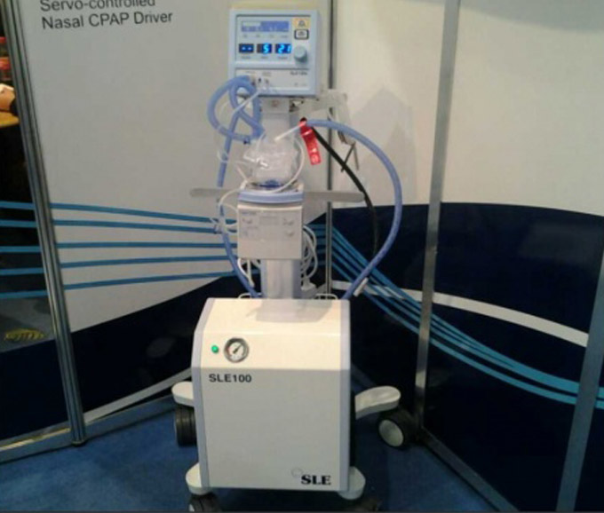
СРАР (від англ. Constant Positive Airway Pressure, CPAP) - режим штучної вентиляції легенів постійним позитивним тиском.

Slide 80
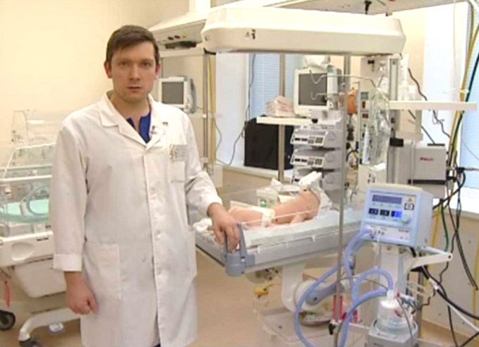
СРАР - апарат являє собою невеликий компресор, який подає постійний потік повітря під певним тиском в дихальні шляхи через гнучку трубку і герметичну носову маску. Таким чином, він не дає дихальних шляхах замикатися і блокувати надходження повітря.

Slide 81
Переношеною вагітністю
вважається вагітність, яка триває більше 42 повних тижнів (294 доби або більше) від першого дня останнього нормального менструального циклу.
Частота переношування вагітності коливається від 4 до 14%.
Розподіл на переношену і пролонговану вагітність не здійснюється.
Пологи, що відбулися після 42 повних тижнів вагітності (на 294 добу або пізніше) називаються запізнілими пологами.

Slide 82
Етіологічні моменти переношування вагітності
Порушення менструальної функції, пізній початок менструації.
Запізнілі пологи в анамнезі.
Вік первісток (переношування найчастіше зустрічається вікових первородящих).
Наявність екстрагенітальної патології (ожиріння, артеріальна гіпотонія, серцева недостатність, захворювання печінки).
При переношеної вагітності виникає диспропорція балансу естрогенів, причому чим вона більше виражена, тим довше переношує вагітність, підвищується рівень прогестерону і ХГТ.
Жінки у яких є ці фактори відносяться до групи ризику по перенашиванию вагітності.

Slide 83
Ускладнення під час вагітності та пологів при переношуванні
плацентарна недостатність
ЗРП, дисстрес плода
Передчасне відходження навколоплідних вод
маловоддя
Слабкість родової діяльності
Великі розміри плоду (макросомія)
Кровотечі в послідовно і ранньому післяпологовому періоді
асфіксія новонародженого

Slide 84
Тактика ведення при переношуванні вагітності
Госпіталізацію вагітних, які переношують, бажано проводити в стаціонари III рівня надання акушерсько-гінекологічної та неонатологічної допомоги.
Для попередження переношування вагітності доцільна госпіталізація в терміні 41 тижнів, що дозволяє своєчасно визначити обсяг необхідних заходів з підготовки родових шляхів до пологів.
При задовільному стані плода і відсутності ознак переношеної вагітності рекомендована вичікувальна тактика.
При наявності перших ознак переношеної вагітності показана підготовка родових шляхів з подальшою індукцією пологової діяльності.

Slide 85
Ведення переношеної вагітності та запізнілих пологів
Оцінка стану плода: КТГ, визначення БФПП, доплерометріческая оцінка матково-плодового кровотоку.
При незрілої шийці матки в терміні 41 тижнів. проводять підготовку шийки матки простагландинами Е1 і Е2.
Заборонено використовувати естрогени і простагландин F2a з метою підготовки родових шляхів до розродження.
При зрілій шийці матки (не менше 6 балів за шкалою Бішопа) в терміні 42 тижнів проводять індукцію пологів.
При незрілої шийці матки в терміні 42-43 тижнів. слід провести розродження шляхом кесаревого розтину.

Slide 86
індукція пологів
Спостереження за породіллею, якій проводиться індукція, має бути безперервним.
Динамічне спостереження за перебігом пологів, станом матері та плоду здійснюється з веденням партограми і моніторним контролем (КТГ).
Знеболювання пологів здійснюється за показаннями та поінформованої згоди жінки. Наркотичні анальгетики не використовуються.
При відсутності ефекту від родостимуляции протягом 6 годин або появи ознак дисстрес плода - слід переглянути план ведення та завершити пологи операцією кесаревого розтину.

Slide 87
Характерні зміни посліду при переношуванні
Ділянки петрификатов і жирового переродження плаценти;
збільшення маси плаценти;
зменшення товщини плаценти;
склеротичні і дистрофічні зміни;
вогнища некрозу;
тонка пуповина.

Slide 88
Ознаки переношеного новонародженого
Підвищена щільність кісток черепа, звуження швів і джерелець.
Різке зменшення або відсутність первородного мастила.
Слабкий розвиток підшкірної жирової клітковини
Зниження тургору шкіри, суха, зморщена шкіра, при сильному перенашивании - мацерація шкіри
Забарвлення меконием шкіри, оболонок і пуповини
Збільшення довжини нігтів, щільні хрящі вушних раковин.

Slide 89

Дякуємо за увагу
Професор Круть Ю. Я.
© 2016
Notes:
Если информация о недостатках, преимуществах и альтернативах обычному способу родовспоможения останется главным направлением большого числа дородовых курсов, можно ожидать увеличения в обществе числа влиятельных и хорошо информированных людей, вовлеченных в совершенствование практик родовспоможения.

